Slide 1


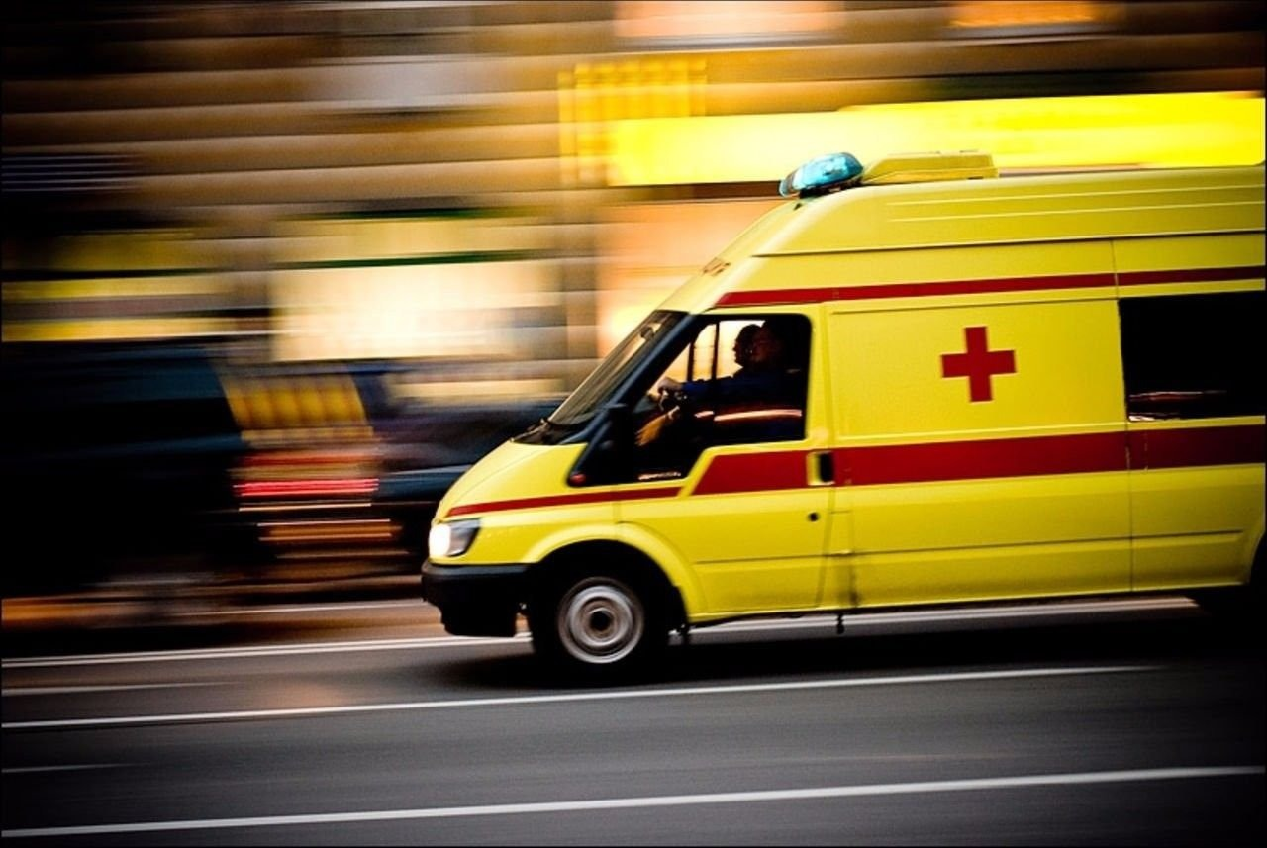

ГКП НА ПХВ «ГОРОДСКАЯ СТАНЦИЯ СКОРОЙ МЕДИЦИНСКОЙ ПОМОЩИ» АКИМАТА Г. НУР-СУЛТАН
103
Директор М. Оразбаев MD MBA, врач высшей категории
Управление общественного здравоохранения города Нур-Султан

Slide 2
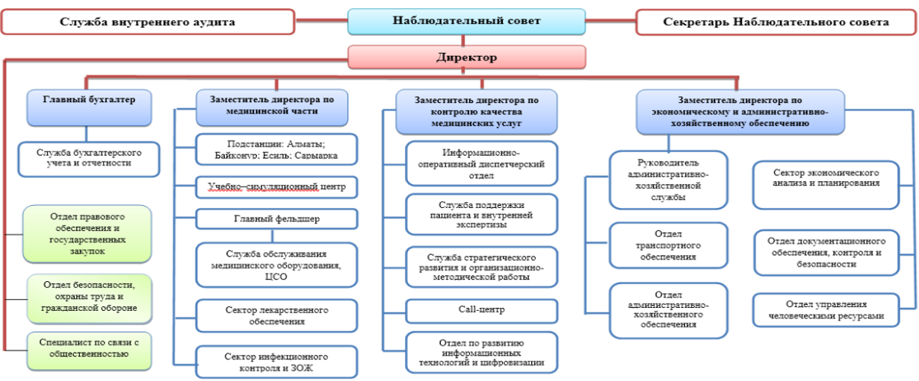
ОСНОВНАЯ ИНФОРМАЦИЯ
Наименование МО: ГКП на ПХВ «Городская станция скорой медицинской помощи» акимата города Нур-Султан.
Основная деятельность: Оказание скорой медицинской помощи населению г. Нур-Султан. Координатор службы СМП по г. Нур-Султан.
Юридический адрес: г. Нур-Султан, район «Есиль», ул. Т. Рыскулова 8/1
Аккредитация: Приказом №142-н от 16.09.2019 года присвоена вторая категория

Slide 3
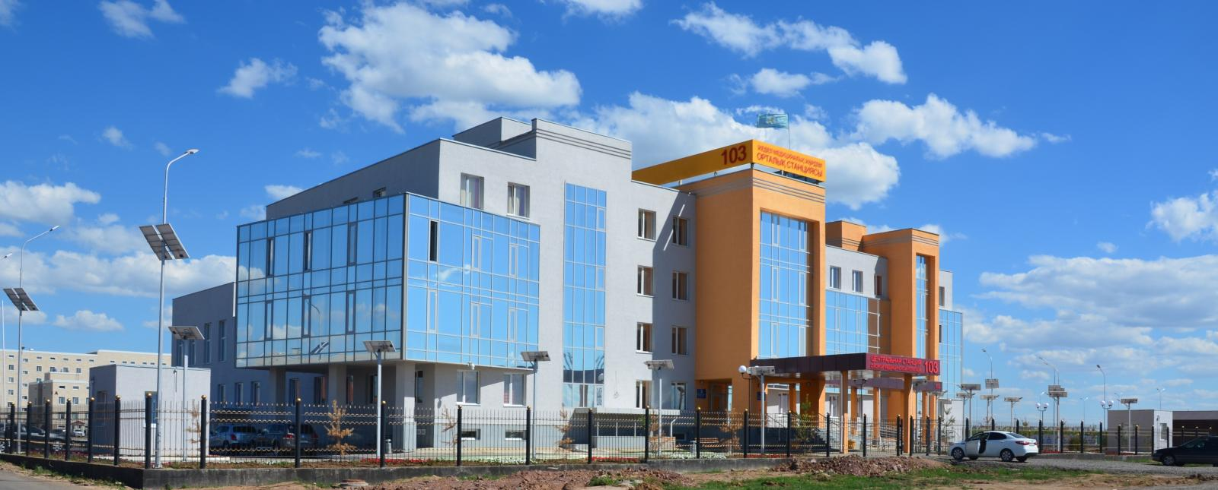
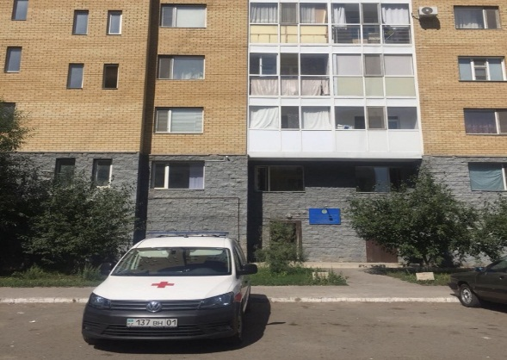
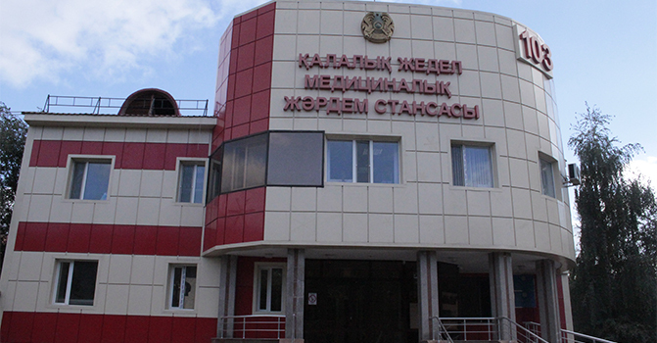
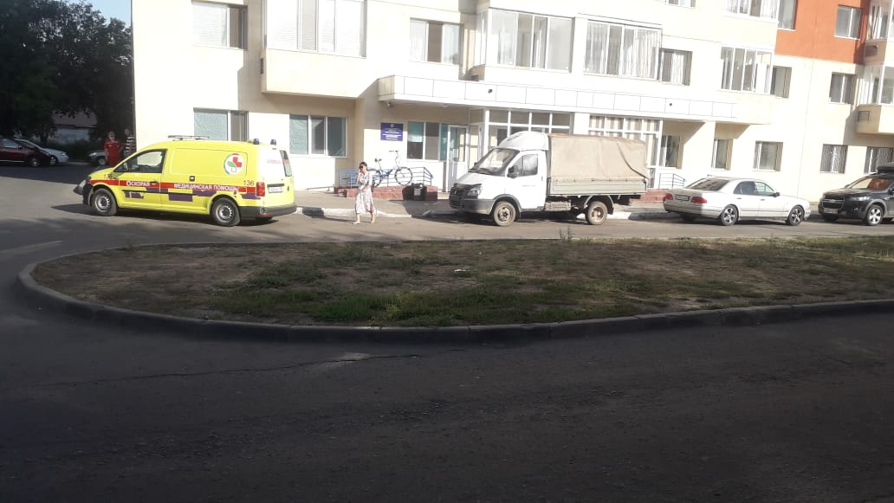
СТРУКТУРА ПРЕДПРИЯТИЯ
Центральная станция
п/с «Есиль», ул. Т. Рыскулова 8/1 (ПББ: Е1;Е2;Е3)
Подстанция «Алматы»,
пр. Ш. Кудайбердиұлы, 28
(ПББ: А1;А2;А3)
Подстанция «Сарыарка»,
ул. Ы. Дукенұлы 12
(ПББ: С1;С2;С3)
Подстанция «Байконур»,
Ул.Жубанова 10а
(ПББ: Б1)

Slide 4
СТРАТЕГИЧЕСКИЕ НАПРАВЛЕНИЯ РАЗВИТИЯ
Миссия: Оказание своевременной и качественной экстренной медицинской помощи населению г. Нур-Султан на основе профессионализма и высоких компетенций сотрудников, современного оборудования с максимально комфортными условиями для пациентов
Видение: Эффективная и надежная службы скорой медицинской помощи с пациент-ориентированной системой оказания медицинской помощи, основанной на принципах постоянного развития, повышения качества и безопасности пациентов, внедрении национальных и международных стандартов
Цель: Улучшение качества и доступности скорой медицинской помощи для снижения смертности и инвалидизации населения в Республике Казахстан
Задачи:
1. Организация экстренной медицинской помощи населению г. Нур-Султан с использованием современного оборудования;
2. Совершенствование системы управления путем внедрения информационных систем;
3. Развитие службы скорой медицинской помощи в столице на основе международных стандартов.
4. Координация службы скорой медицинской помощи в г. Нур-Султан.

Slide 5



Демографические показатели
г. Нур-султан
Мощность
ГКП на ПХВ «Городская станция скорой медицинской помощи» акимата г. Нур-Султан | 2019 г. | 2020 г. | 2021 г.
Количество отделений (подстанций) | 13 | 13 | 15
из них: количество подстанций | 4 | 4 | 4
количество пункта базирования | 9 | 9 | 11
Количество среднесуточных бригад
2019 г.: 68 бр.
Из них
Фс – 58 бр.
Сп – 10 бр.
2020 г.: 65 бр.
Из них:
Фс – 55 бр.
Сп – 10 бр.
2021 г.: 70 бр.
Из них:
Фс – 58 бр.
Сп – 12 бр.
Количество бригад соответствует требованиям, указанным в приказе министра здравоохранения Республики Казахстан от 30 ноября 2020 года № МЗ РК-225/2020" Об утверждении Правил оказания скорой медицинской помощи, в том числе с привлечением медицинской авиации"

Slide 6

КАДРОВАЯ ПОЛИТИКА
Социальная направленность
Меморандум с КГУ «Центр занятости населения» акимата г. Нур-Султан по трудоустройству социально-уязвимых слоев населения.
Трудоустройство выпускников вузов и мед.колледжей.
Благодарность от КГУ «Центр занятости населения» акимата
г. Нур-Султан.
Гос. программа по реализации языковой политики
КАЗТЕСТ
Штатная численность Предприятия составляет 1414,75 единиц:
Врачи – 143 единиц;
СМР – 754,75 единиц;
ММР – 40,5 единиц;
Прочие - 476,5 единиц;
Укомплектованность кадрами – 80%
Текучесть кадров – 5,2%
Заняты физическими лицами - 1066
Врачи – 76 человек;
СМР – 602 человек;
ММР – 35 человек;
Прочие - 353 человек;
Коэффициент совместительства -1,06
Программа управления человеческими ресурсами
Трудоустройство:
Поиск, подбор, отбор, прием кандидатов;
Верификация документа;
Вводный инструктаж;
Утверждение привилегий и первичная оценка компетенций;
Прохождения испытательного срока;
Развитие:
Обучение;
Поддержание здоровья сотрудников;
Мотивация;
Оценка удовлетворенности
Оценка производительности:
Пересмотр привилегий и переоценка компетенций;
Дифференцированная оплата труда;
Опись личных дел сотрудником.
Кадровое планирование:
Оценка потребности в кадрах;
Пересмотр должностных инструкций;
Планирование отпусков работников;
Анализ индикаторов кадровой работы;
Консультирование сотрудников;
Увольнение.

Slide 7
ОСНОВНЫЕ ПОКАЗАТЕЛИ ФИНАНСОВО-ХОЗЯЙСТВЕННОЙ ДЕЯТЕЛЬНОСТИ

Slide 8
УРОВЕНЬ ПОТРЕБНОСТИ В ОКАЗАНИИ ГОСУДАРСТВЕННОЙ УСЛУГИ «ВЫЗОВ СКОРОЙ МЕДИЦИНСКОЙ ПОМОЩИ»
Выводы: Наблюдается в абсолютных и относительных показаниях рост вызовов, за счет увеличение вызовов 1-3 категории срочности.

Slide 9

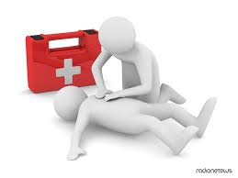
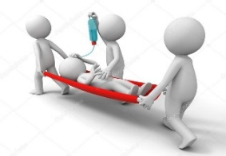
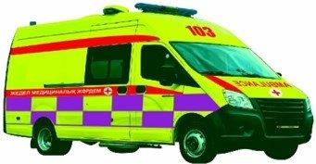
ДИНАМИКА ПОКАЗАТЕЛЕЙ СКОРОЙ МЕДИЦИНСКОЙ ПОМОЩИ 2019-2021 ГГ.
Доля вызовов с 1 по 3 кат. сроч., обслуженных с опозданием
Показатель успешной реанимации, проводимой сотрудниками СМП
Догоспитальная летальность
Оснащенность медицинским оборудованием
Оснащенность санитарным транспортом
Оснащение транспорта GPS навигацией
Уровень износа 36%
Уровень износа 24%

Slide 10
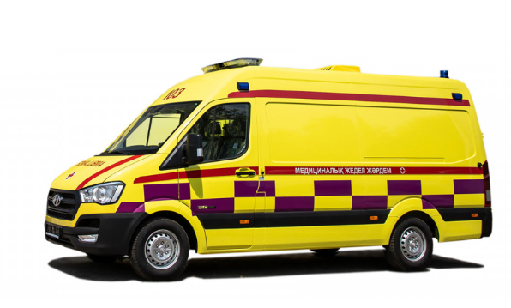
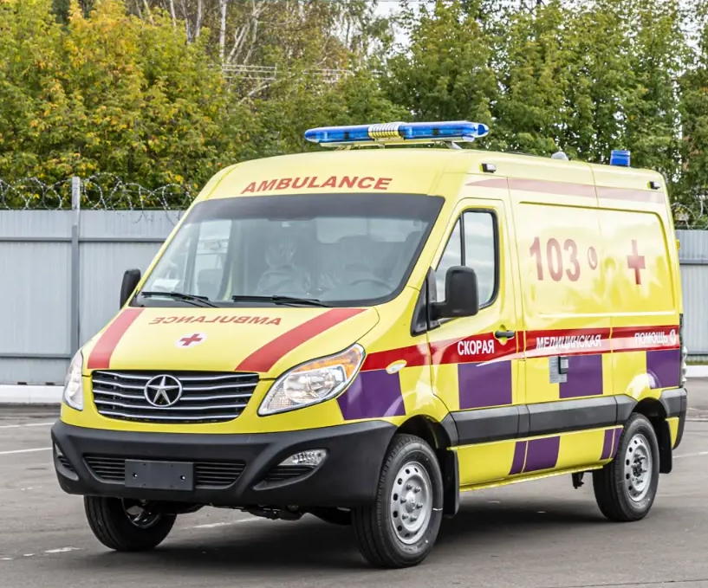
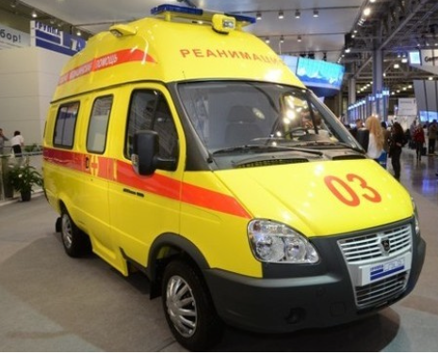
АВТОМОБИЛЬНЫЙ ПАРК ПРЕДПРИЯТИЯ
Hyunday H 350
JAC Sunray
ГАЗель NEXT
Собственная станция технического обслуживания (СТО);
Специализированные работники СТО;
Моечный комплекс санитарного автотранспорта;
Гаражный комплекс;
Программа «Безопасное вождение»

Slide 11
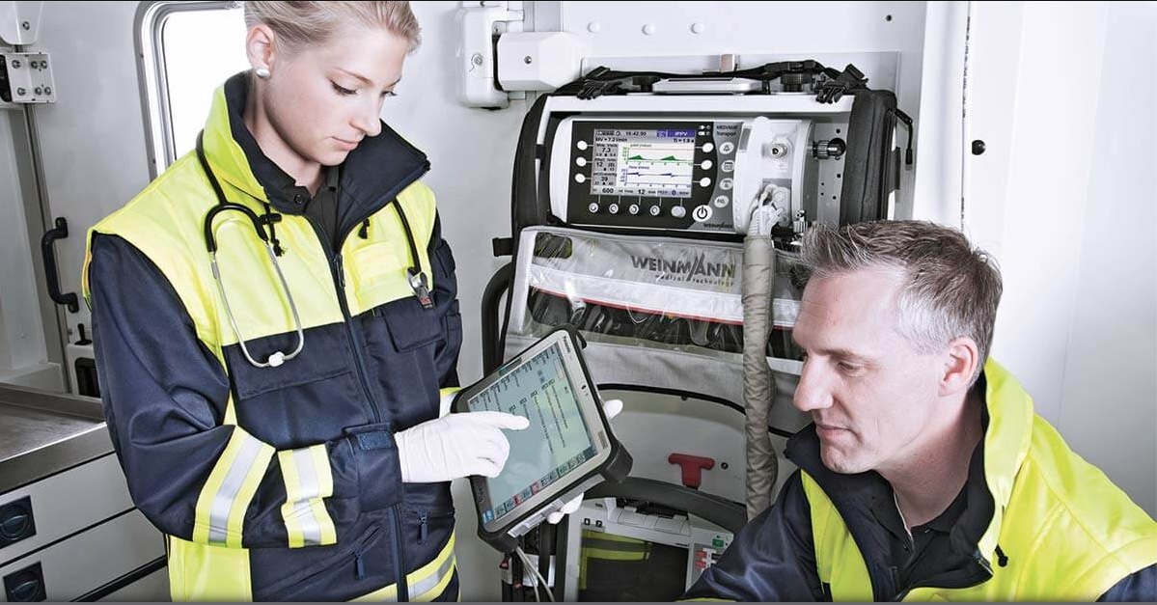
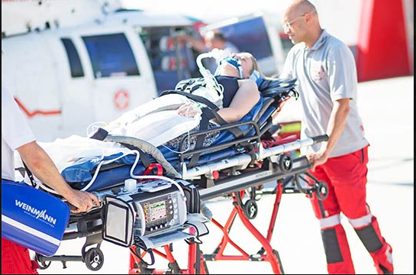
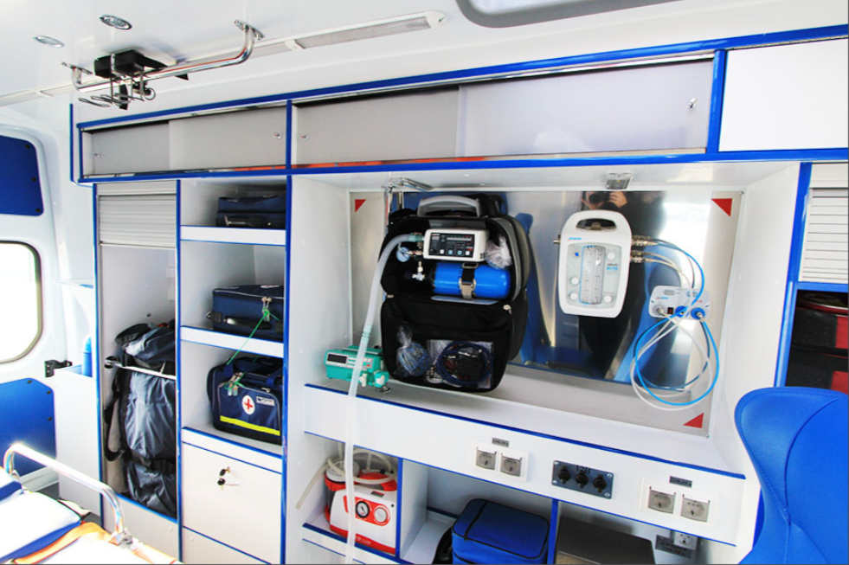
Современное медицинское оборудование
Все машины оснащены современным медицинским оборудованием ведущих брендов (WEINMANN и др.);
Техническое сопровождение;
Обучение персонала по работе с медицинским оборудованием;
Трейсер на знание медицинского оборудования.

Slide 12
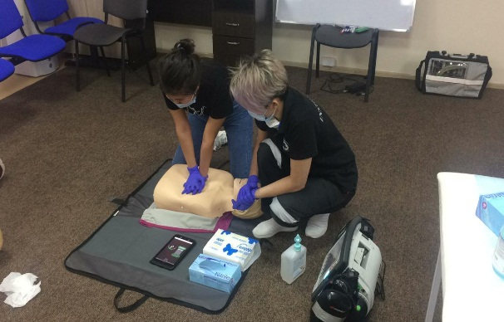
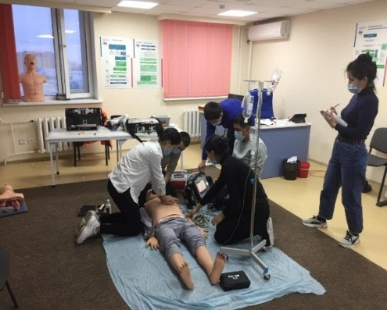
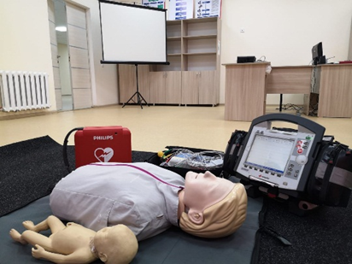

СИСТЕМА НЕПРЕРЫВНОГО ОБУЧЕНИЯ ПО МЕЖДУНАРОДНЫМ СТАНДАРТАМ
Учебно- симуляционный центр
Прошел Международную институциональную аккредитацию (28.08.2020г. №IA00028);
Официальный партнер Американской ассоциации сердца (AHA);
Учебно-методический совет.
Сертифицированные тренеры Американской ассоциации сердца (AHA);
Обучающие программы по международным стандартам (BLS, ACLS, PhTLS, PALS, триаж, удержание звонка, работа с мед. оборудованием, безопасное вождение)
Лидирующие позиции в Республиканских соревнованиях.
Современное симуляционное оборудование.
Обучение своих сотрудников;
Обучение специалистов других медицинских организаций;
Обучение населения;
Обучение водителей санитарного транспорта «Безопасное вождение. Безопасное вождение в сложных условиях» ;
Трейсеры на различных этапах оказания скорой медицинской помощи пациенту;
Мероприятий по популяризации первой помощи.

Slide 13






КЛИНИЧЕСКАЯ БАЗА
АО «Медицинский университет Астана»
Высший медицинский колледж
Медицинский колледж “Даналык”
Многопрофильный колледж “Парасат”
Медицинский колледж «Томирис»
Сотрудники Предприятия
являются преподавателями МУА и мед. колледжей

Slide 14
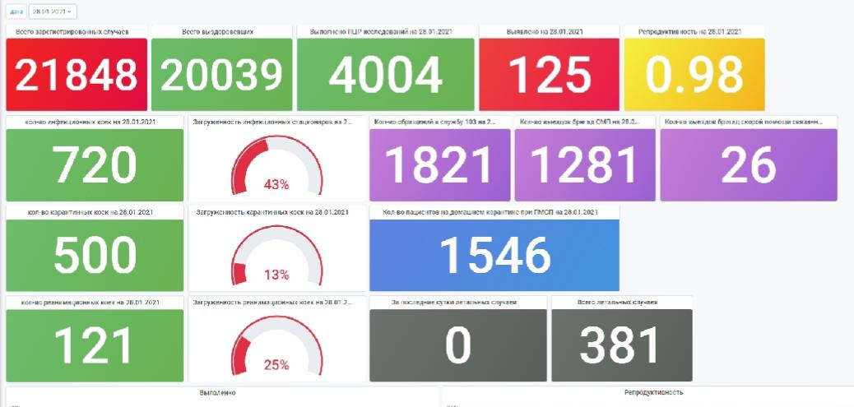
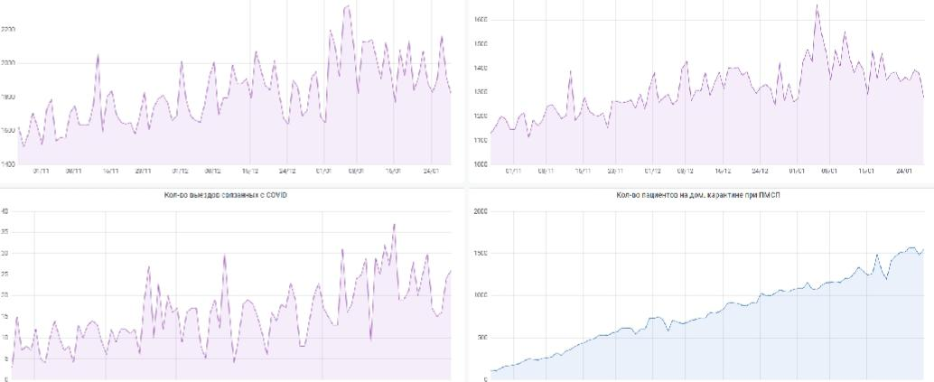
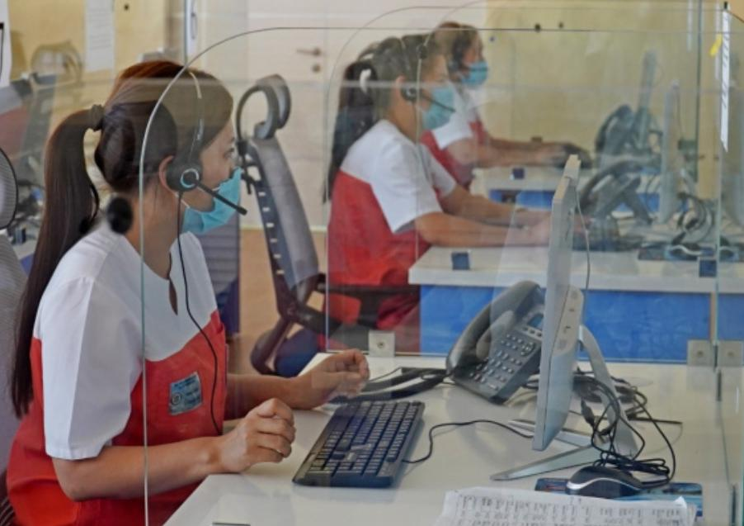
МЕРЫ ПРОТИВОДЕЙСТВИЯ КОРОНАВИРУСНОЙ ИНФЕКЦИИ COVID-19
СИТУАЦИОННЫЙ ЦЕНТР
Запущен Call-центр:
Ситуационный центр: - мониторинг ситуации по Covid-19
- управление потоками пациентов
- принятие управленческих решений
Координационный центр: прием и обработка материлов мониторинговых групп
Контакт центр 705-103: информирование населения по вопросам логистики пациентов с Covid-19

Slide 15

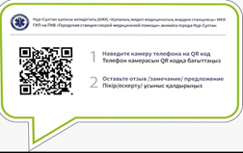
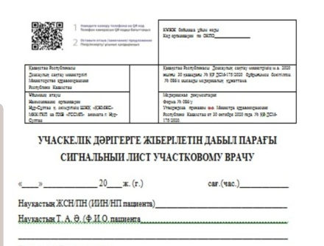
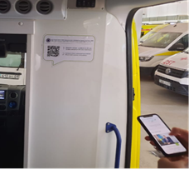
ПРОЕКТЫ ПО УЛУЧШЕНИЮ КАЧЕСТВА ОКАЗАНИЯ ГОСУДАРСТВЕННОЙ
УСЛУГИ «ВЫЗОВ СКОРОЙ МЕДИЦИНСКОЙ ПОМОЩИ»
1. «Зеленый светофор»
2. «SMART HELP–Доступный двор»
3. Чат-бот социальной сети Telegram
Telegram-bot @ns103bot с
4. Инцидент – 103

Slide 16
СИСТЕМЫ КОНТРОЛЯ КАЧЕСТВА И БЕЗОПАСНОСТИ ПАЦИЕНТОВ
Обращения в ДКМФК
Показатель | 2020 г. | 2021 г. | 1 кв. 2022 г.
Количество обращений | 14 | 8 | 2
Причины обращений:
- Летальный исход |  | 6 | 0
- Качество оказанных медицинских услуг | 14 | 2 | 2
- Обоснованные жалобы | 1 | 1 | 0
Программа по улучшению качества и безопасности пациентов:
Правила управления инцидентами и культура безопасности;
Правила управления индикаторами;
Правила по управлению рисками.
Городской центр мониторинга и оперативного реагирования акимата г.Нур-султан – «iKomek109»
Справочная информация по вопросам здравоохранения
Комиссии по улучшению качества и безопасности пациентов
Лечебно-контрольная экспертная комиссия;
Комиссия по системе управления инцидентами;
Комиссия по безопасности и управлению рисками.
2021 г.
2020 г.
2019 г.

Slide 17
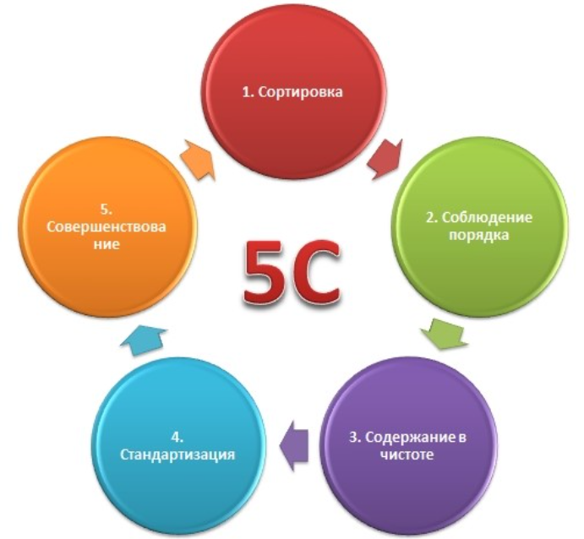
БЕРЕЖЛИВОЕ ПРОИЗВОДСТВО
Соблюдение СОП и КП;
Цифровизация операционных процедур (документооборот, формы учетной документации, Интеграция ИС Предприятия);
Собственное СТО;
Закуп товаров и услуг на принципах приоритетности, необходимости, отсутствие альтернативы;
Доставка товаров по заявке на основе потребности;
Мониторинг договоров;
Нормирование расходов (ГСМ, канц. товары, спец. одежды и др.);
Соблюдение техники безопасности;
Соблюдение пожарной безопасности;
Система трейсеров;
Обучение сотрудников;
Корректировка плана развития и гос. закупок на основе потребностей Предприятия.

Slide 18


ЦИФРОВИЗАЦИЯ ПРОИЗВОДСТВЕННЫХ ПРОЦЕССОВ
Электронный документооборот;
Цифровизация форм учетной документации:
Форма № 085/У карта вызова бригады;
Форма № 088/У сопроводительный лист станции скорой медицинской помощи.
Интеграция ИС Предприятия с МИС стационаров и организации ПМСП:
Жетысу;
АКГЮН;
Авицена;
Damumed.

Slide 19
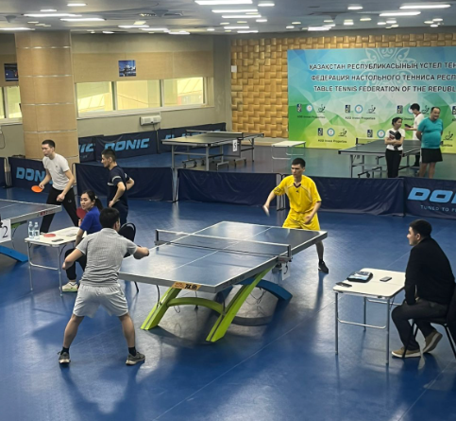
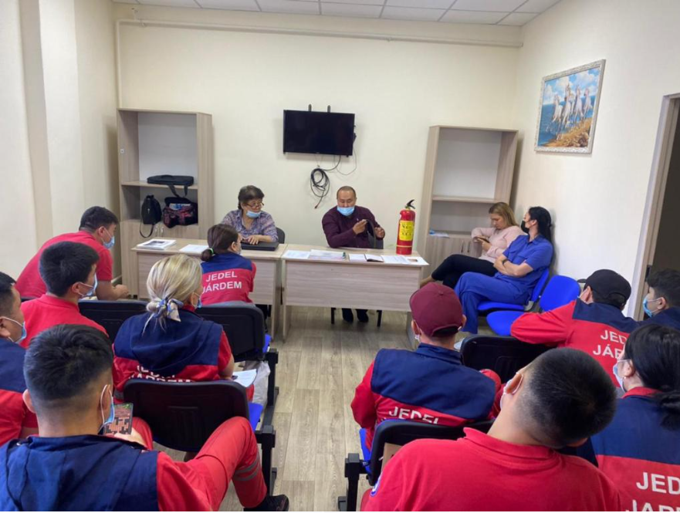
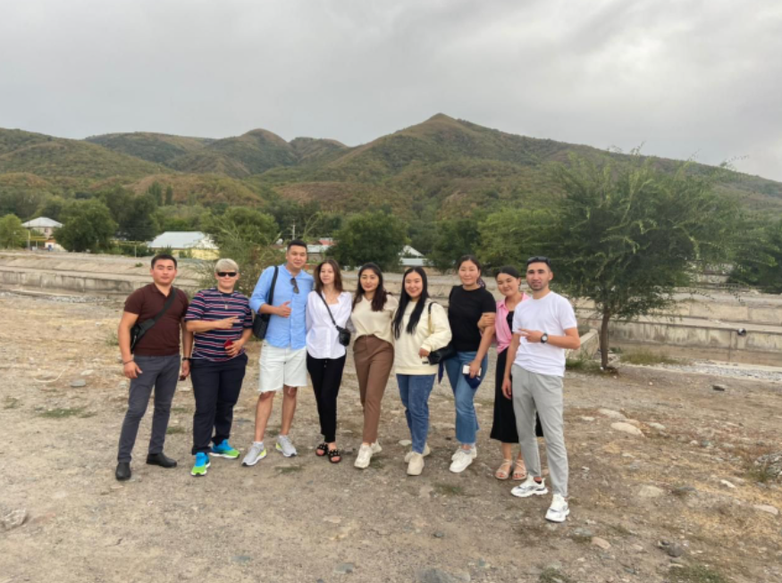
СОЦИАЛЬНАЯ ДЕЯТЕЛЬНОСТЬ
Совместная работа с профсоюзами и НС по актуализации и пересмотру Коллективного договор (2021 год);
Приватизация жилья;
Повышение заработной платы водителей вне Постановления №1193;
Дифференцированная оплата труда;
Мотивация сотрудников: Доплата за "успешную реанимацию», за первого фельдшера и др.

Slide 20
МОДЕРНИЗАЦИЯ СЛУЖБЫ СКОРОЙ МЕДИЦИНСКОЙ ПОМОЩИ В РК
выполнение мероприятий по реализации "дорожной карты по совершенствованию организации оказания скорой медицинской помощи в республике казахстан на 2017-2020 годы", утвержденной приказом мз рк от 24.10.2019 г. №582, занял 1 место среди регионов г. нур-султан
на уровне станций скорой медицинской помощи
на уровне первичной медико-санитарной помощи
на уровне приемных отделений стационаров

Slide 21
ДОСТИЖЕНИЯ И НАГРАДЫ
За самоотверженный труд в борьбе с пандемией COVID-19 ряд сотрудников были награждены Государственными наградами: Орден «Күрмет», медалями «Халық алғысы», Почетная грамота Президента РК, ведомственными наградами, почетными грамотами и благодарственными письмами государственных органов и др.организаций
Номинация «Руководитель года в здравоохрании 2021 года» от Национального бизнес-рейтинга.
Номинация «Гордость здравоохранения 2021 года» от Национального бизнес-рейтинга.
Первое место в Республиканском чемпионате «WORLDSKILLS KAZAKHSTAN 2021
Лучшая организация здраоохранения в РК по созданию безопасных условий труда 2021,2022 г.г.
Благодарственное письмо Центра занятости населения г. Нур-Султан «За активное взаимодействие в проведении кадровой политики»

Slide 22
ОСНОВНЫЕ НАПРАВЛЕНИЯ ДАЛЬНЕЙШЕГО РАЗВИТИЯ ПРЕДПРИЯТИЯ
Улучшение материально-технического оснащения: в 2022 году по лизинговой программе планируется приобретение 55 единиц санитарного транспорта марки Hyunday H 350 (класс В – 20, с - 35);
Улучшение и развитие инфраструктуры:
- Капитальный ремонт подстанции «Сарыарка» (техническое обследование, ПСД)
- Открытие подстанции «Есиль -2» и дополнительных пунктов базирования.
Финансовая устойчивость:
- Взаимодействие с ФСМС по вопросам финансирования и разработке «справедливых» тарифов».
- Отсутствие кредиторской задолженности
Дальнейшее развитие корпоративного управления: Переизбрание членов НС (идет конкурс)
Дальнейшее развитие кадрового потенциала: Развитие сотрудничества с МУА и мед. колледжами и трудоустройство выпускников.
Продолжить дальнейшее совершенствование службы контроля качества:
- Ежегодное снижение доли вызовов обслуженных с опозданием;
- Ежегодное увеличение доли случаев успешной реанимации;
- Ежегодное снижение количества обоснованных жалоб;
Продолжить дальнейшее совершенствование системы непрерывного обучения сотрудников: Подготовка тренеров по международным стандартe NRP.

Slide 23
Благодарю за внимание!

